Slide 1

Návrh nosné konstrukce vícepodlažního objektu ze dřeva
> bytový dům <
Vysoká škola technická a ekonomická
v Českých Budějovicích
Ústav technicko-technologický
Autor diplomové práce: Bc. Ondřej Koc
Vedoucí diplomové práce: doc. Dr. Ing. Luboš Podolka
Oponent diplomové práce: Ing. Jan Čížek

Slide 2
Obsah:
1) Motivace a důvody k řešení daného problému
2) Cíl práce
3) Návrh konstrukce
4) Postup výpočtu
5) Použité programy
6) Dosažené výsledky
7) Závěr a doplňující dotazy

Slide 3
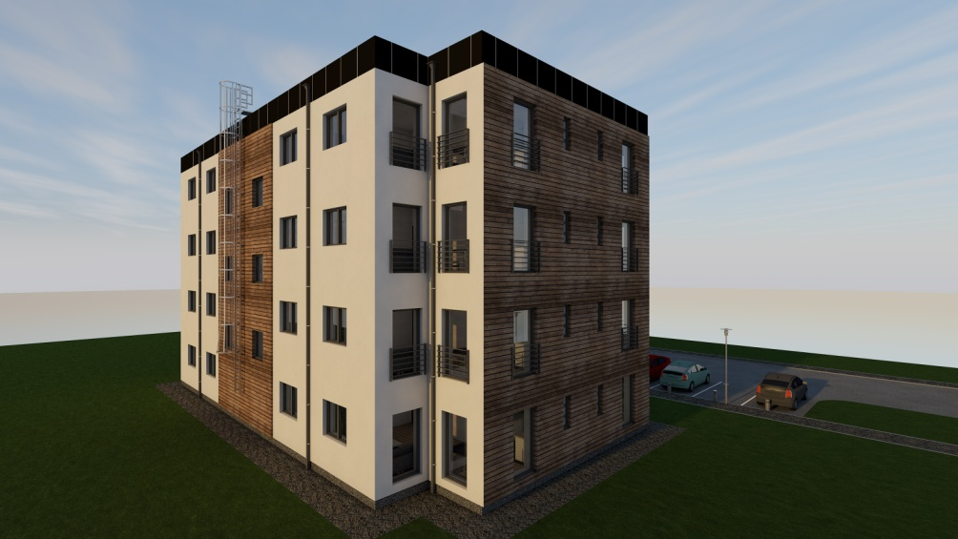
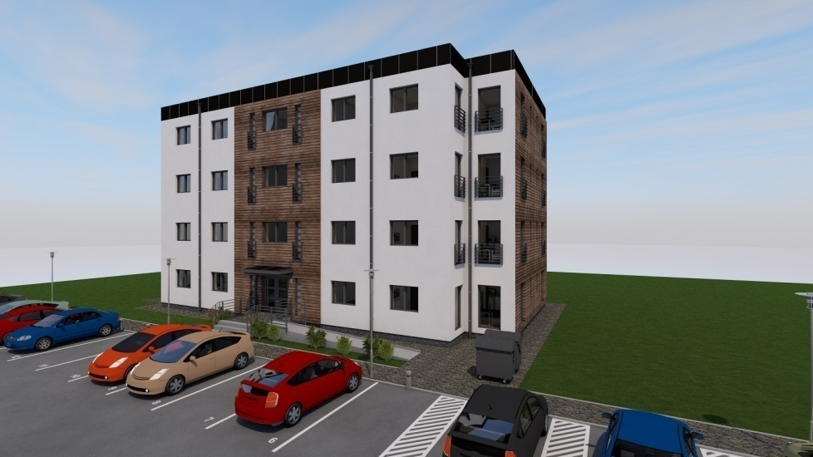
1) Motivace a důvody k řešení daného problému
Prohloubení znalostí o navrhování nosných konstrukce ze dřeva
Aktuálnost daného tématu
Zdroj: vlastní
Zdroj: vlastní

Slide 4
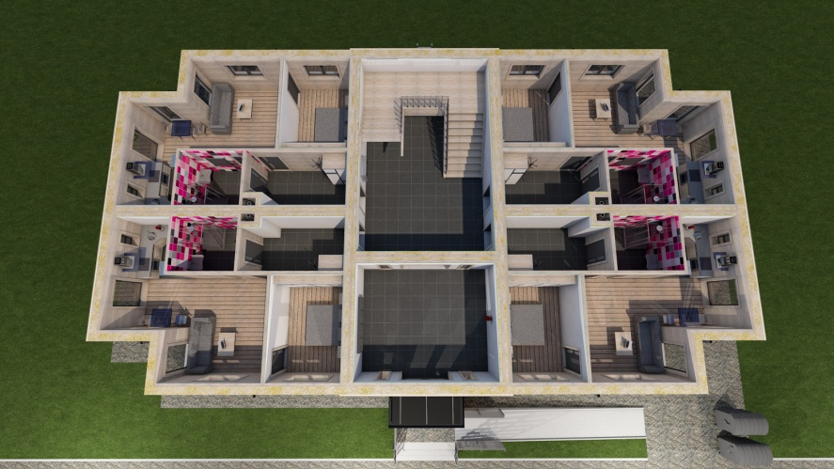
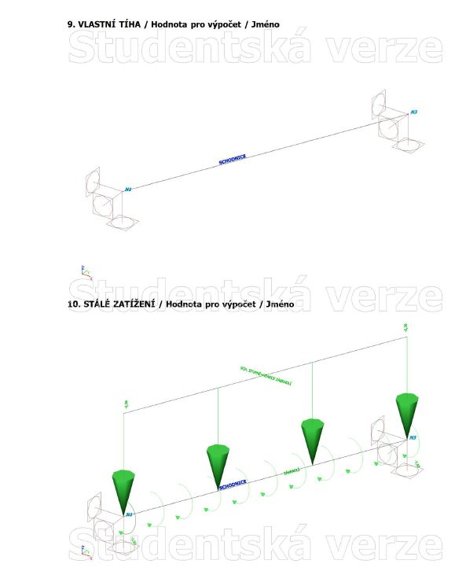
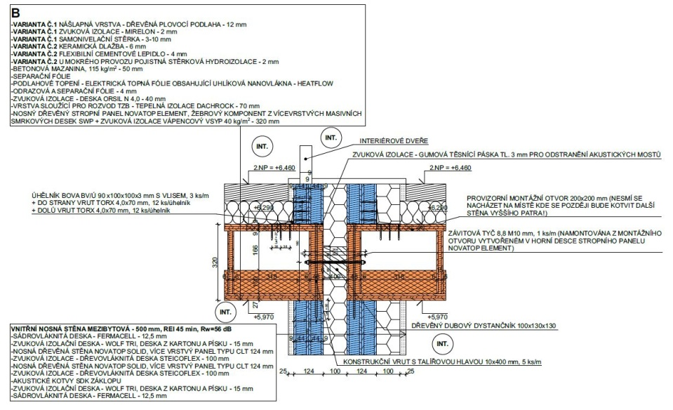
2) Cíl práce
Architektonická studie objektu
Statický výpočet nosné konstrukce garantující její stabilitu
Detaily konstrukce z hlediska statického návrhu
Zdroj: vlastní
Zdroj: Scia a Nemetschek COMPANY Scia Engeneer 16.1
Zdroj: vlastní

Slide 5
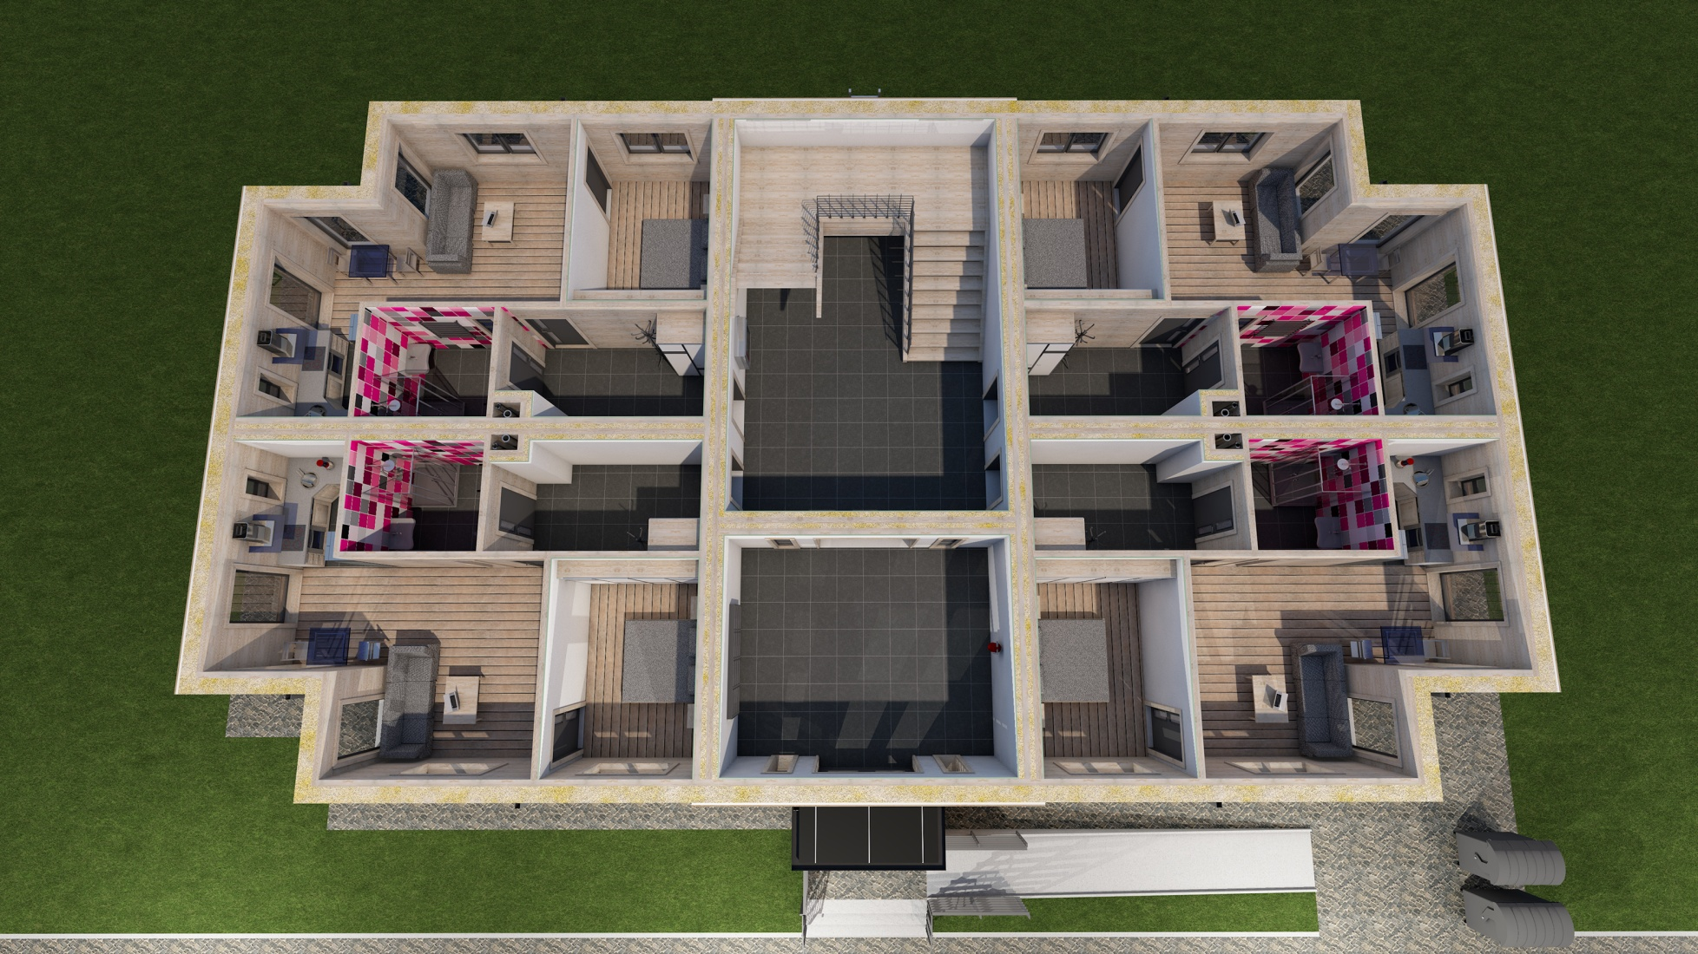
3) Návrh konstrukce
Stěnový systém NOVATOP SOLID – více vrstvý panel typu CLT=cross laminated timber ze smrkového dřeva (obvodové KCE, vnitřní nosné KCE a nenosné příčky)
Zdroj: vlastní

Slide 6
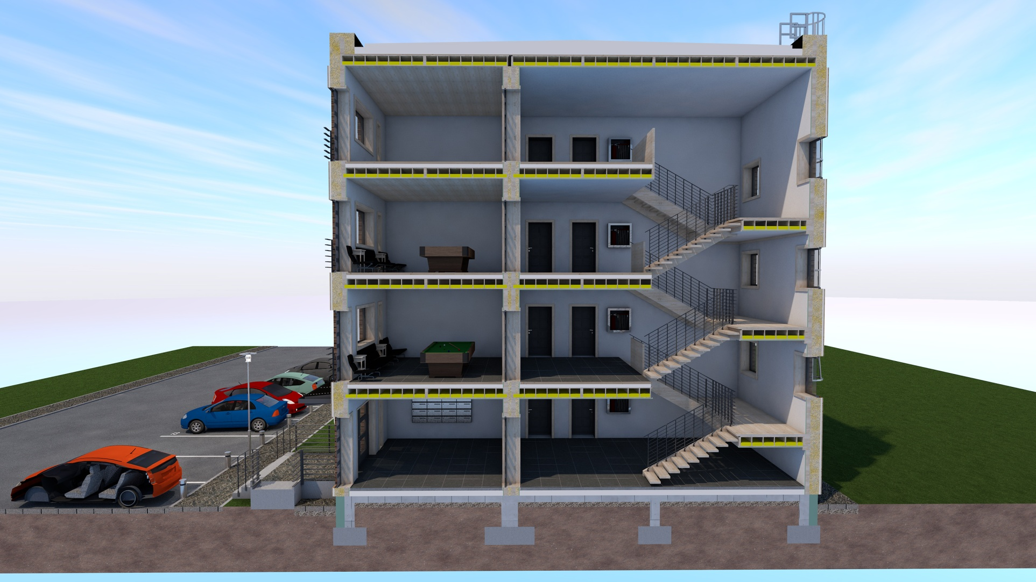
3) Návrh konstrukce
Stropní panely NOVATOP ELEMENT – žebrový komponent z vícevrstvých masivních smrkových desek SWP=solid wood panel + zvuková izolace vápencový vsyp 40 kg/m2
Zdroj: vlastní

Slide 7
4) Postup výpočtu
Statický výpočet pro jednotlivé konstrukce (stropy, stěny, základy):
Stanovení a vypočet užitného zatížení
Vytvoření a posouzení modelu jednotlivých konstrukcí ve statickém programu Scia Engeneer 16.1

Slide 8
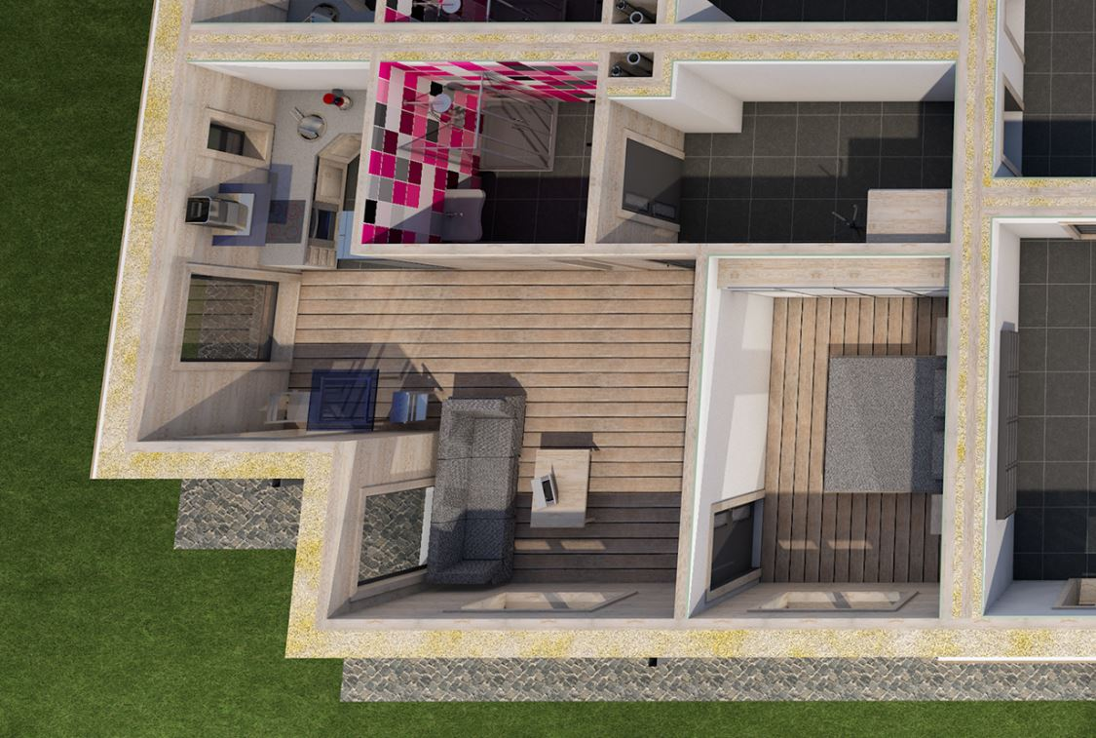
4) Postup výpočtu
1_Stropní konstrukce typického podlaží v bytě
Zdroj: vlastní

Slide 9
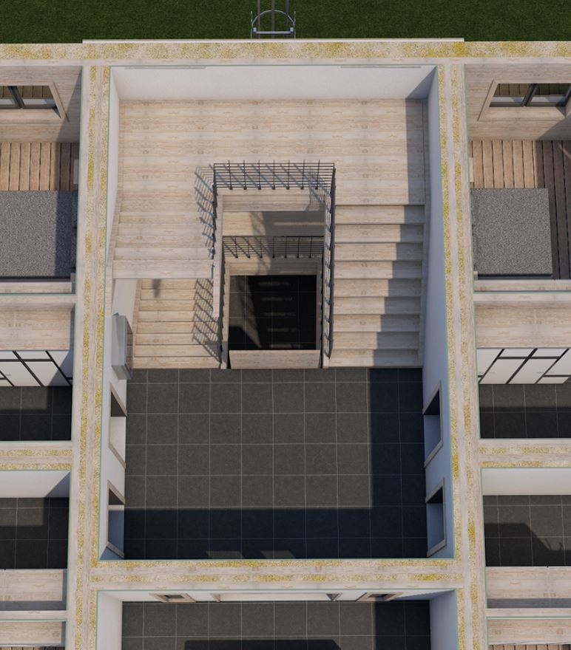
4) Postup výpočtu
2_ Stropní konstrukce typického podlaží schodišťového prostoru
Zdroj: vlastní

Slide 10
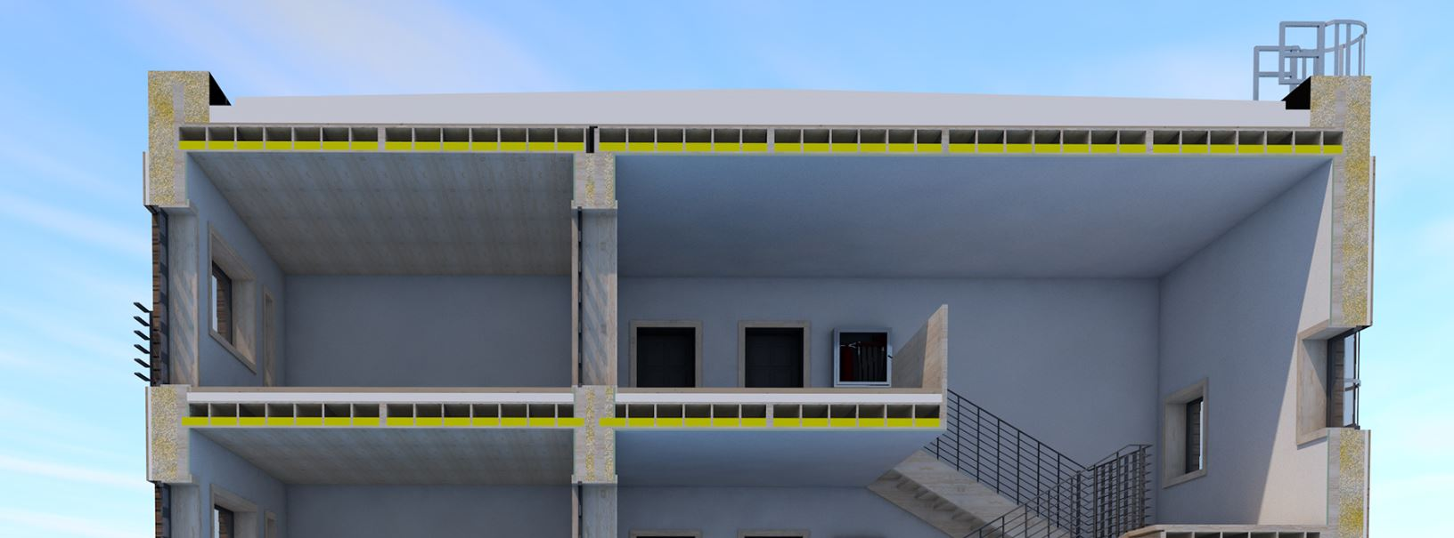
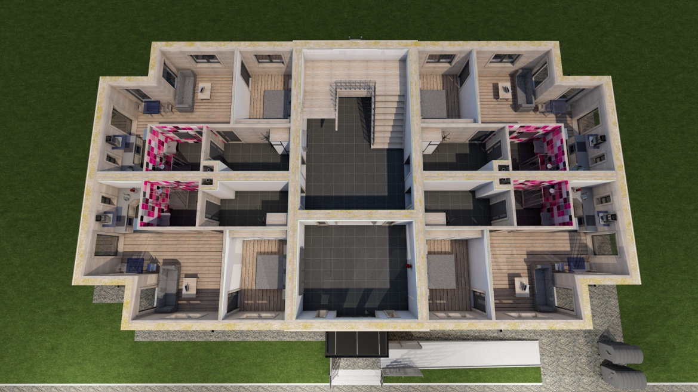
4) Postup výpočtu
3_ Stropní konstrukce ploché střechy
Zdroj: vlastní
Zdroj: vlastní

Slide 11
4) Postup výpočtu
4_ Překlad nad oknem
5_ Stěna 1.NP
Zdroj: vlastní

Slide 12
4) Postup výpočtu
6_ Atika
Zdroj: vlastní

Slide 13
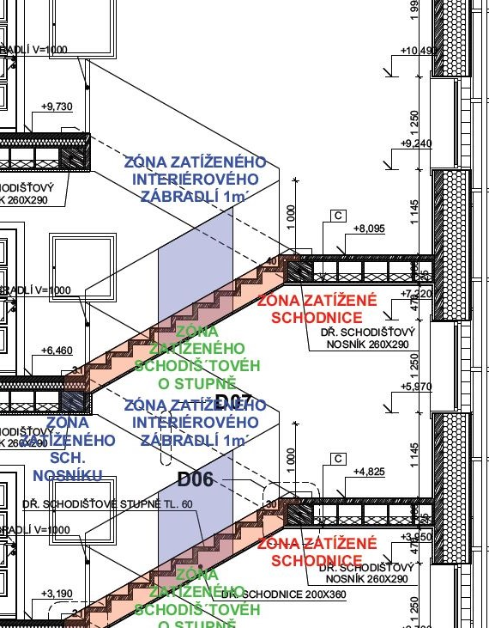
4) Postup výpočtu
7_ Interiérové zábradlí
8_ Schodišťový stupeň
9_ Schodnice
10_ Schodišťový nosník
Zdroj: vlastní

Slide 14

4) Postup výpočtu
11_ Základy obvodové stěny
12_ Základy vnitřní nosné stěny
Zdroj: vlastní

Slide 15
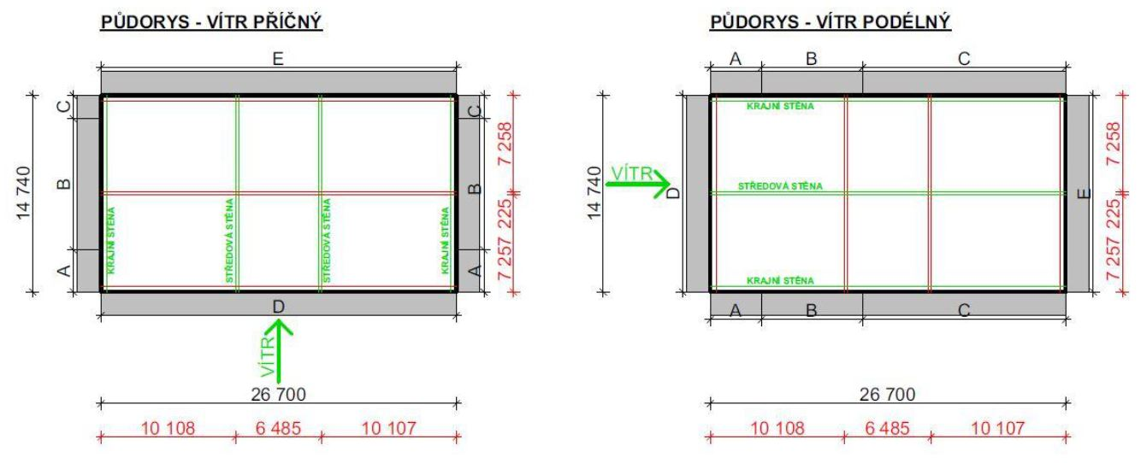
4) Postup výpočtu
13_ Nosná ztužující stěna přenášející zatížení větrem
Zdroj: vlastní

Slide 16
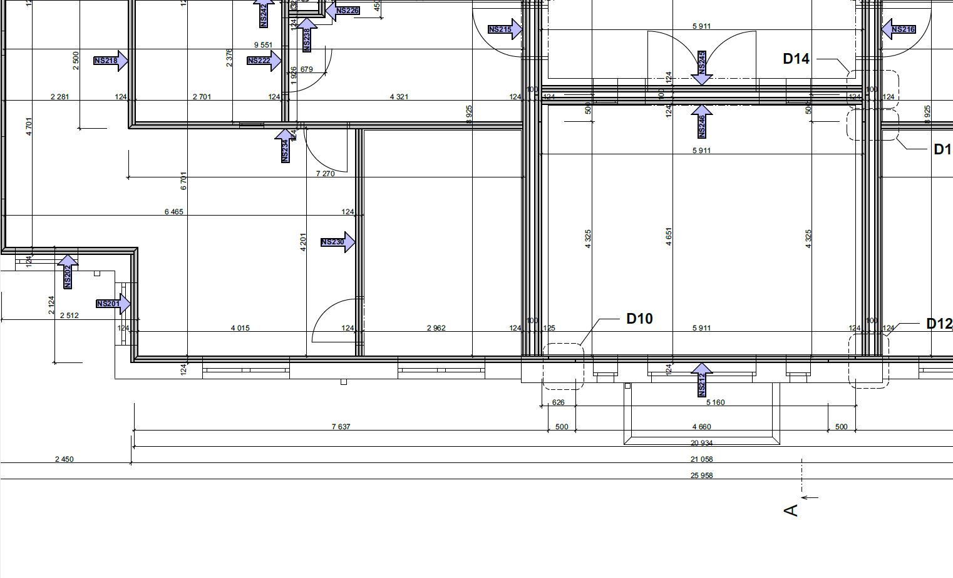
4) Postup výpočtu
14_ Vodorovné zatížení větrem na montážní spoj v ploše obvodové nosné stěny jednoho podlaží
Zdroj: vlastní

Slide 17
4) Postup výpočtu
15_ Vodorovné zatížení od osob na nenosné příčky jednoho podlaží
Příčka je ukotvena ve dvou bodech a to: Dolní ukotvené do stropní konstrukce (v 1.NP je ukotvena do základové desky) pomocí ocelových L profilů. Horní ukotvení je v rovině hlavy příčky a ta je ukotvena pomocí vrutu skrz stropní konstrukci do příčky pod touto stropní konstrukcí. Tudíž rozděluji vodorovné zatížení na 2 poloviny.
Užitné zatížení obytných budov: kategorie A: qk = 0,5 kN/m Zatěžovací výška příčky: 2,950 m

Slide 18
4) Postup výpočtu
Posouzení konstrukční detailů spojů konstrukce:
Detail D01: Napojení obvodové stěny na základ
Detail D02: Napojení obvodové stěny na strop
Detail D03: Napojení atiky na strop
Detail D04: Napojení stropu u vnitřní nosné stěny
Detail D05: Napojení schodiště nástupního ramene na strop
Detail D06: Napojení schodiště výstupního ramene na strop
Detail D07: Napojení zábradlí a schodišťových stupňů na schodnici
Detail D08: Napojení příčky na strop
Detail D09: Napojení rohu obvodové stěny
Detail D10: Napojení montážního spoje stěny
Detail D11: Napojení rohu příčky
Detail D12: Napojení vnitřní nosné stěny na stěnu obvodovou
Detail D13: Napojení příčky na nosnou stěnu
Detail D14: Napojení vnitřních nosných stěn
Detail D15: Napojení příček

Slide 19
5) Použité programy
Graphisoft ArchiCAD 20
Microsoft Word 2007
Microsoft Excel 2007
Scia a Nemetschek COMPANY Scia Engeneer 16.1
Stavební fyzika - Svoboda Software - Teplo 2010

Slide 20

6) Dosažené výsledky
Architektonická studie objektu
Zdroj: vlastní

Slide 21
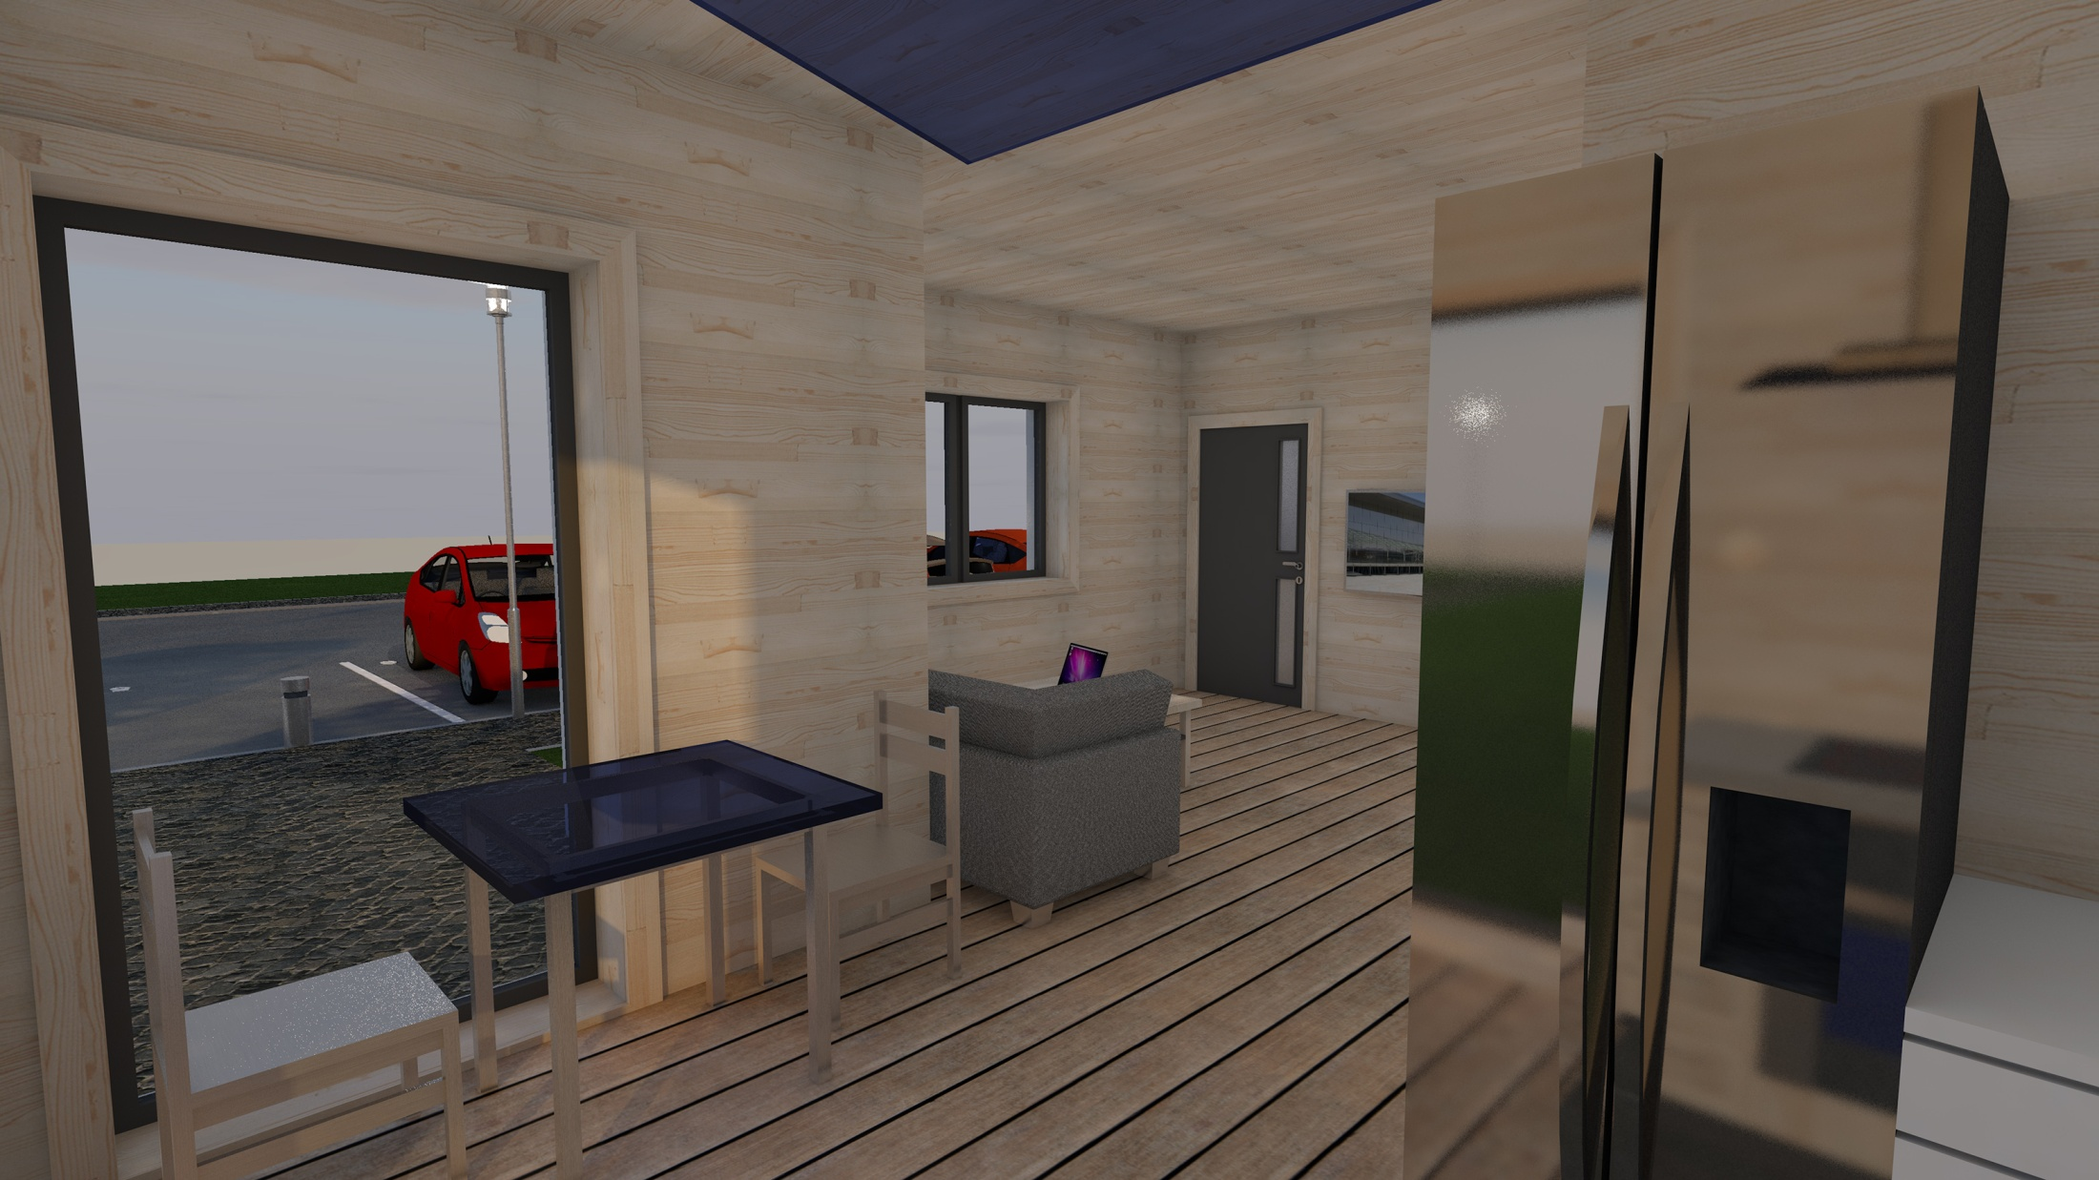
6) Dosažené výsledky
Architektonická studie objektu
Zdroj: vlastní

Slide 22
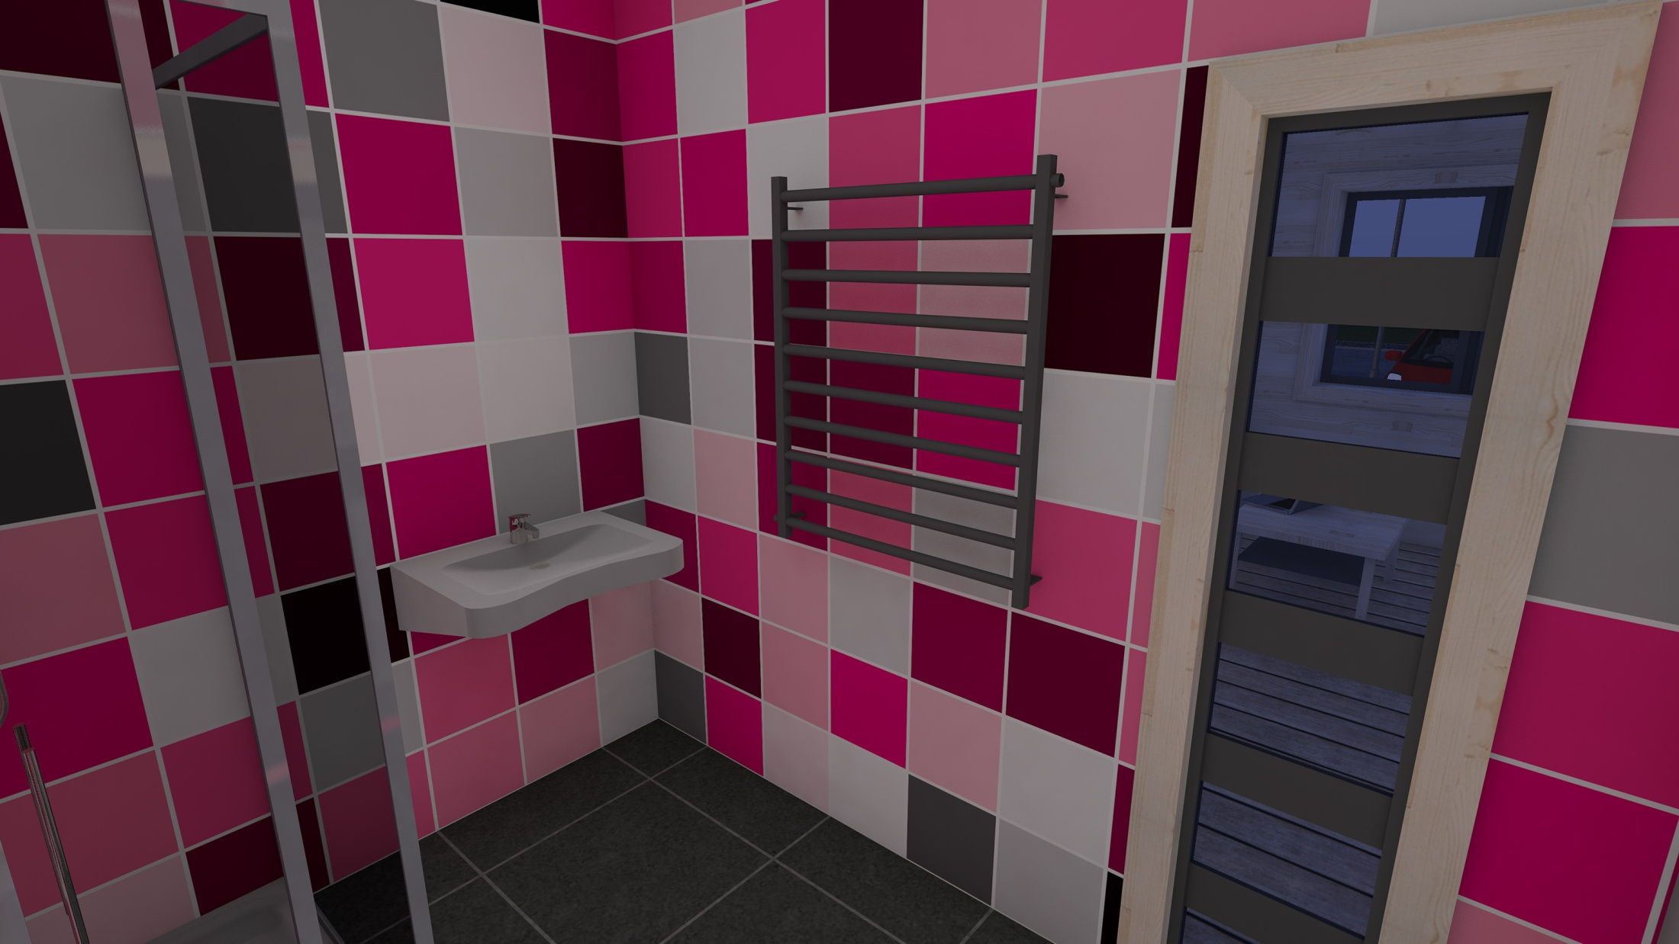
6) Dosažené výsledky
Architektonická studie objektu
Zdroj: vlastní

Slide 23
6) Dosažené výsledky
Jednotlivé prvky statického výpočtu splňují podmínky stabilního posudku. >>> VYHOVUJE
Zdroj: Scia a Nemetschek COMPANY Scia Engeneer 16.1

Slide 24
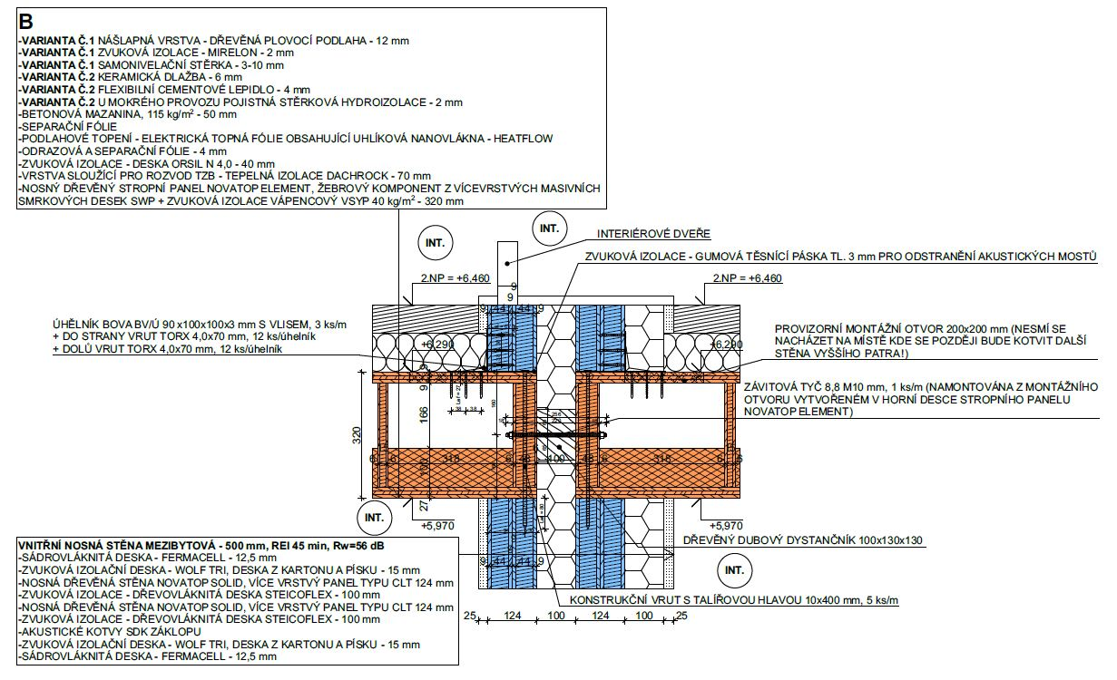
6) Dosažené výsledky
Detaily konstrukce z hlediska statického návrhu
– ukázka 1 detailu
Zdroj: vlastní

Slide 25
5) Závěr a doplňující dotazy
Doplňující dotazy vedoucího práce, doc. Dr. Ing. Luboš Podolka:
1) Existovala by pro navržený bytový dům i jiná varianta řešení nosné konstrukce než použitý stěnový zděný systém ze dřeva.
Další konstrukční systém ze dřeva je žebrový stavební systém.
-Balloon-frame
-Platform-frame
2) Jak by se změnilo řešení objektu pokud by objekt měl garáže
umístěné v suterénu a přízemí bylo využito jak pro bytové tak nebytové prostory ?
Umístění garáží v suterénu je možné, ale jedná se o malý objekt a nájezdové a výjezdové rampy pro vozidla by zabírali velký prostor.
Změna přízemí na nebytové prostory je možná, osazené příčky je možné poskládat jiným způsobem a vytvořit tak například skladovací prostory pro jednotlivé byty.

Slide 26
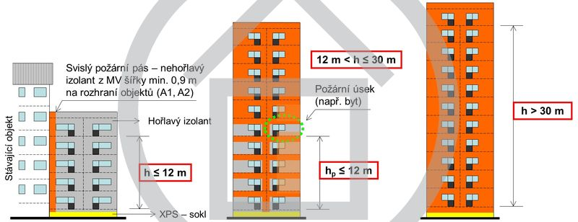
5) Závěr a doplňující dotazy
Doplňující dotazy oponenta práce, Ing. Jan Čížek:
1) Co jsou požární pásy? Z jakých materiálů jsou zpravidla prováděny a kdy je nutné jejich použití?
Požární pásy jsou svislé i vodorovné, jsou to požárně odolné části na hranici požárních úseků. Jejich hlavní funkce je omezení šíření účinku požáru. Základní rozměr požárních pásů pro občanskou výstavbu je 0,9 m. Požární pásy musí být z konstrukce DP1 (konstrukce DP1 nezvyšují v požadované době požární odolnosti intenzitu požáru)
Navrhovaná budova má požární výšku 9,73 m
Zdroj: TZB info

Slide 27
5) Závěr a doplňující dotazy
Doplňující dotazy oponenta práce, Ing. Jan Čížek:
2) Jaké znáte jiné konstrukční systémy dřevostaveb? Co je ’balloon frame’ a ’platform frame’?
Další konstrukční systém ze dřeva je žebrový stavební systém.
U konstrukčního systému Balloon-frame prochází stěnové sloupky průběžně přes všechny podlaží.
U konstrukčního systému Platform-frame neprochází stěnové sloupky průběžně přes všechny podlaží, jsou pouze na konstrukční výšku 1 podlaží

Slide 28
5) Závěr a doplňující dotazy
Doplňující dotazy oponenta práce, Ing. Jan Čížek:
3) Co je zateplovací systém ETICS? Popište tradiční skladbu tohoto systému.
Zateplovací systém ETICS je mezinárodně označená zkratka pro kontaktní zateplovací systém.
ETICS=external thermal insulation composite system
Skladba ETICS:
-lepící hmota
-tepelná izolace + mechanický kotvící prvek
-lepící hmota + výztužná skleněná síťovina
-finální povrchová úprava

Slide 29
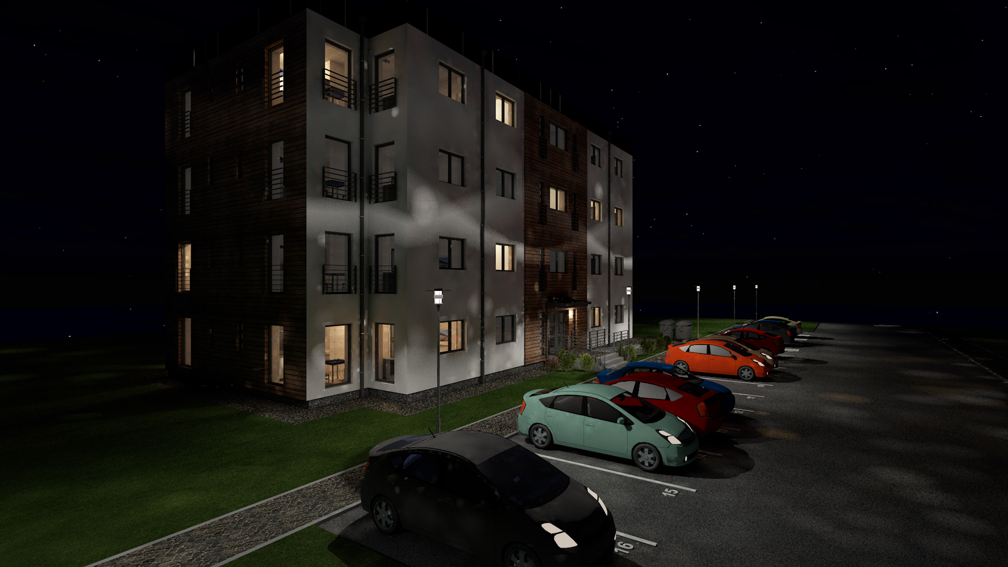
Dotazy, připomínky?
Děkuji za pozornost
Zdroj: vlastní

